Slide 1
2025/09/24 #83 NLPコロキウム 単語の意味をはかる
永田亮
甲南大学知能情報学部

Slide 2
本日のキーワード
突撃
パーティ
平均単語ベクトルのノルム＝語義多様性
研究の喜び

Slide 3
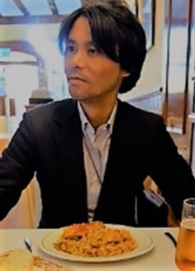
自己紹介
永田亮（甲南大学，理研，産総研）
興味：なぜ言語が使用できるのか？
専門分野
語学学習支援
誤り検出訂正，解説生成，自動採点
言語学×NLP
言語分析，言語現象のモデル化
AI×サッカー

Slide 4
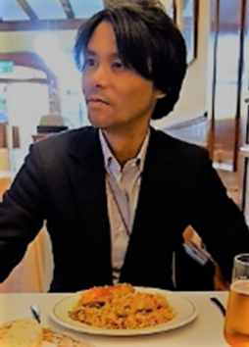
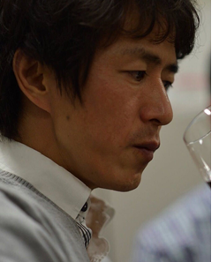
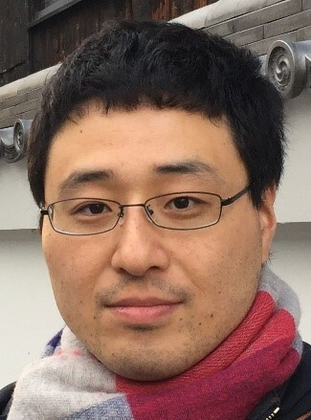
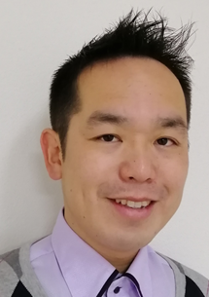
言語研究パーティ
永田
（甲南大）
語学学習支援
言語獲得
高村
（産総研）
言語生成
自動要約
川崎
（東大）
西語史
計量文献学
大谷
（東京外大）
認知言語学
構文文法
この組み合わせは結構レア？

Slide 5
突撃1：高村氏との出会い
論文
Takamura+, Extracting Semantic Orientations of Words using
Spin Model （ACL 2005)
この中の式がどうしても理解できない
コンタクトを取り直接教えてもらうことに
よく対応してくれたなと思う
よく突撃したなと思う

Slide 6
突撃：川崎氏との出会い
NLP2015 テーマセッション
言語探求のための数理的アプローチ
川崎氏単身乗り込む
機械学習による中世スペイン語古文書の作成年代推定法
テーマセッション後の懇親会で交流

Slide 7
突撃：大谷氏との出会い
2019年9月5日
東京外国語大学で講演
AI・自然言語処理と語学学習支援への応用
後日熱心にメールをいただく
研究テーマ案とともに
学会での講演もコーディネイト

Slide 8
本研究の経緯

Slide 9
もう長いこと勉強会をしています
メンバ：川崎，永田，．．．
基本：週1回1.5時間

Slide 10
最大のきっかけ：言語とフラクタル
著者：田中久美子先生
内容
言語の大域的性質
複雑系科学
永田的にbest book of the year (2022)
自分自身もこういう研究がしてみたい

Slide 11
突撃2：田中先生へアプローチ
本の感想と共にメールを送る
（以前に一度ワークショップを一緒に実施）
大変ポジティブに対応してもらう
何度かオンラインミーティングを
テーマの候補を相談
研究に真摯
毎回のミーティングでは常に鋭い指摘が

Slide 12
In the mean time

Slide 13
言語研究パーティ
永田
（甲南大）
語学学習支援
言語獲得
高村
（産総研）
言語生成
自動要約
川崎
（東大）
西語史
計量文献学
大谷
（東京外大）
認知言語学
構文文法

Slide 14



2021～2022年頃の取り組み
単語の意味変化検出
意味変化が起こった単語の発見
例： trunk ( → ， ，．．．， ）
歴史言語学
母語話者と非母語話者の語用の違い
従来手法
制約 多
計算量 高
実用に向いていない

Slide 15
従来手法
単語タイプベースのベクトル を利用
Kulkarini+ 2015, Hamilton+ 2016, Yao+ 2018, Dubossarsky+ 2019, Aida+ 2021
単語トークンベースのベクトルを利用
Martine+ 2020, Rosin+ 2022, Aida+ 2023

Slide 16
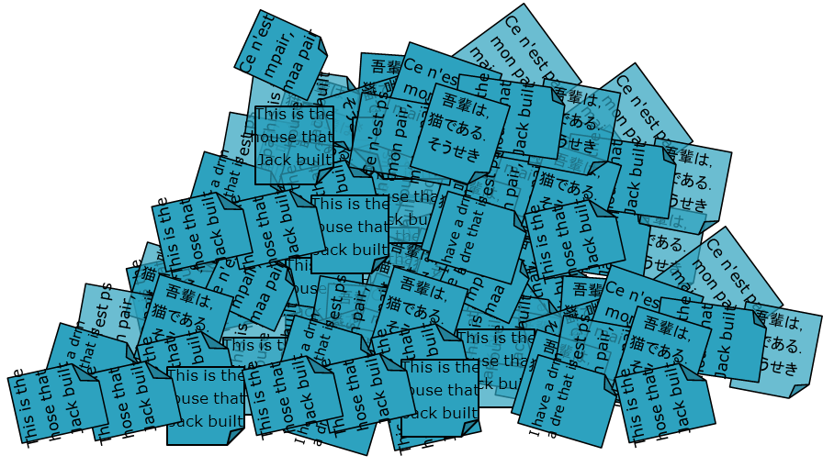
単語タイプベースのベクトルを利用した例
コーパス1
drink₁
walk₁
tea₁
単語ベクトル
apple₁
drink₁
walk₁
drink₂
walk₂
tea₂
tea₁
アライメント
apple₂
差異 大！
コーパス2
drink₂
walk₂
tea₂
apple₁
単語ベクトル
apple₂

Slide 17
単語トークンベースのベクトルを利用した例
コーパス1
apple₁
apple₁
apple₁
単語ベクトル
語義数 1
クラスタリング
コーパス2
apple₂
apple₂
apple₂
単語ベクトル
語義数 2
apple₂
apple₂

Slide 18
メンバーのつぶやき
分散表現（word2vec）は機能語のように
文脈が多様だと様々な方向になるため
学習の結果ノルムが小さくなる
川崎
じゃあ，分散表現のノルムを
その単語の語義の豊富さとして
意味変化検出を行ってみる？
残念ながら，このアイデアは全然うまくいかない

Slide 19
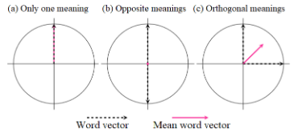
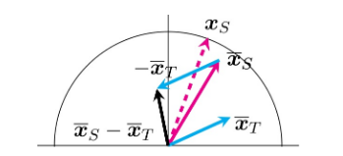
少々悩む
数日間常にベクトルと空間のことを考える
この時期に一つのことを考える時間がとれたのは幸運

Slide 20
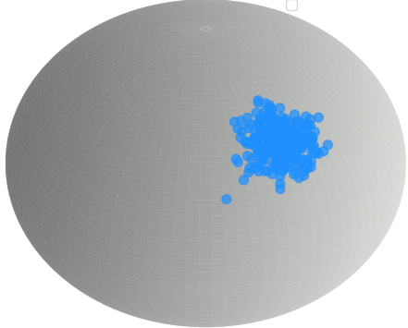
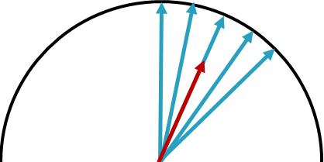
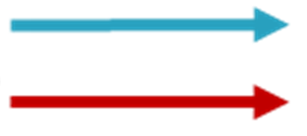
文脈つき単語ベクトルのばらつきとノルム
例：コーパス中のtakeの全事例をベクトル化
このばらつきが
文脈の多様性に対応．
それは語義の多様性？
（Harris 1954）
単語ベクトル
平均単語ベクトル

Slide 21

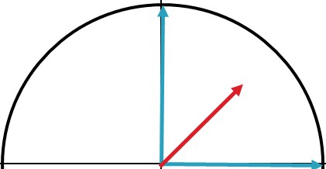

ばらつき＝平均ベクトルのノルム？
ノルムを
語義の多様性に！
$l$
単語ベクトル
平均単語ベクトル

Slide 22
メンバーのつぶやき
文脈付き単語ベクトルの平均をとり
そのノルムを語義の多様性とすると
意味変化検出がかなりうまくいく
:
:
:
（活発な議論）
面白いと思います．
これって，von Mises-Fisher分布の分散みたいなのに関係していると思います．
高村

Slide 23

von Mises-Fisher分布のばらつき（集中度）
von Mises-Fisher分布
$≈\frac{l(d−l^{2})}{1−l^{2}}$
$l$
単語ベクトル
直感がうまく数式に乗った！
平均単語ベクトル

Slide 24
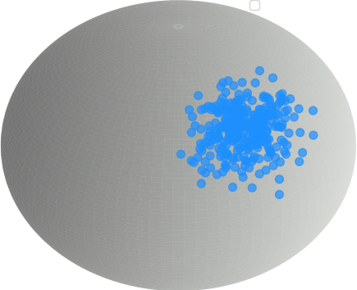
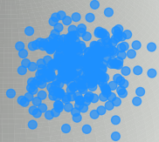
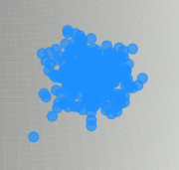

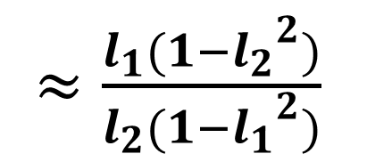
提案意味変化検出のためのスコア
コーパス1
コーパス2
単語w
ベクトル化
意味変化スコア
$≈\frac{l_{1}(1−{l_{2}}^{2})}{l_{2}(1−{l_{1}}^{2})}$
平均ベクトルとノルム$l_{1}$, $l_{2}$を求めるだけ！

Slide 25
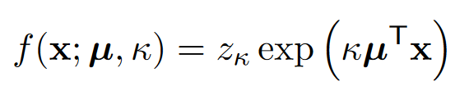




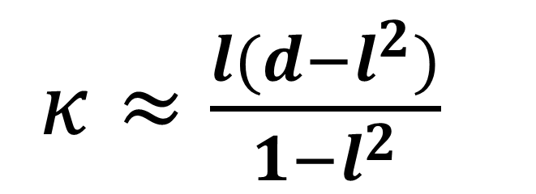
von Mises-Fisher分布
$$d$$
： 次元単位ベクトル（今回は正規化した単語ベクトル）
：平均方向
：集中度
は，平均方向 を中心に集中度 で分布
$κ≈\frac{l(d−l^{2})}{1−l^{2}}$
この集中度が意味の広さ（狭さ）に対応
https://www.jmlr.org/papers/volume6/banerjee05a/banerjee05a.pdf
κの推定についてはこの文献が詳しい．

Slide 26
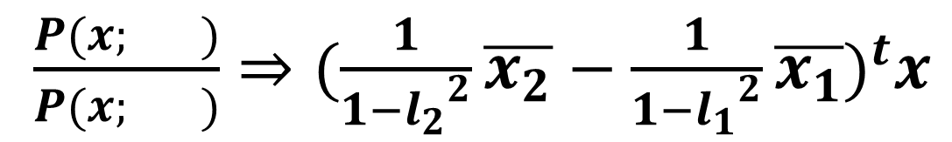
代表事例抽出のためのスコア
コーパス1
コーパス2
ベクトル化
意味変化の代表性スコア
$\frac{P(x; )}{P(x; )}⇒({\frac{1}{1−{l_{2}}^{2}}\overline{x_{2}}−\frac{1}{1−{l_{1}}^{2}}\overline{x_{1}})}^{t}x$
一方にのみ頻出する事例 ⇒ スコア大

Slide 27
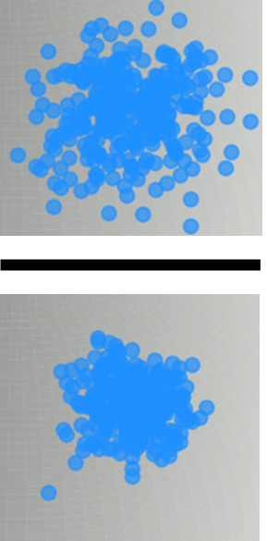
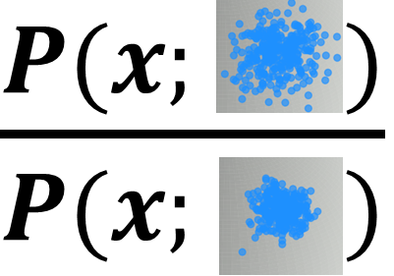

例：母語話者 vs. 非母語話者
母語話者で意味が広い単語
$log$
Word
near | 0.54
concerned | 0.46
place | 0.37
hold | 0.34
knowledge | 0.34
0.35 the near global financial collapse
0.29 it has become near impossible
: :
-0.63 in the near future.
-0.83 never smoke near their children
-0.92 smokes near me
0.35 public knowledge that SVO
0.29 common knowledge that SVO
: :
-0.83 knowledge that we have
-0.92 knowledge about the world
Data: ICNALE

Slide 28
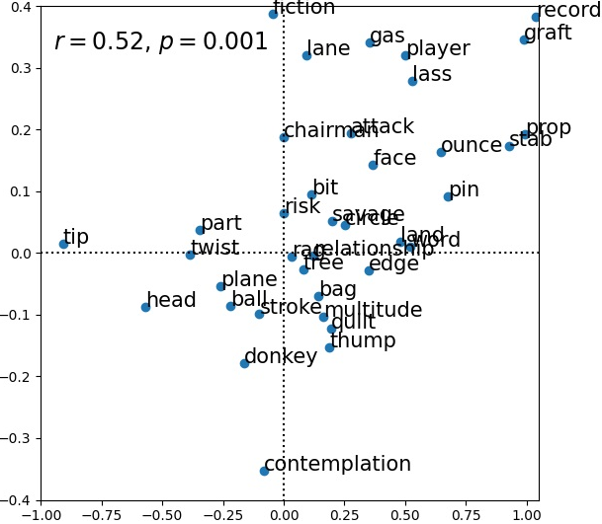
定量評価：意味の広狭判定
人手で求めた意味の広狭スコアとの相関
データ: DWUG（1810-1860 vs 1960-2010）
広
log（意味変化スコア）
狭
人手の広狭スコア
広

Slide 29
本題ニ戻ドル： これ使える？ Zipfのmeaning frequency law

Slide 30
言語とフラクタル
著者：田中久美子先生
内容
言語の大域的性質
複雑系科学
Zipfのmeaning frequency law

Slide 31
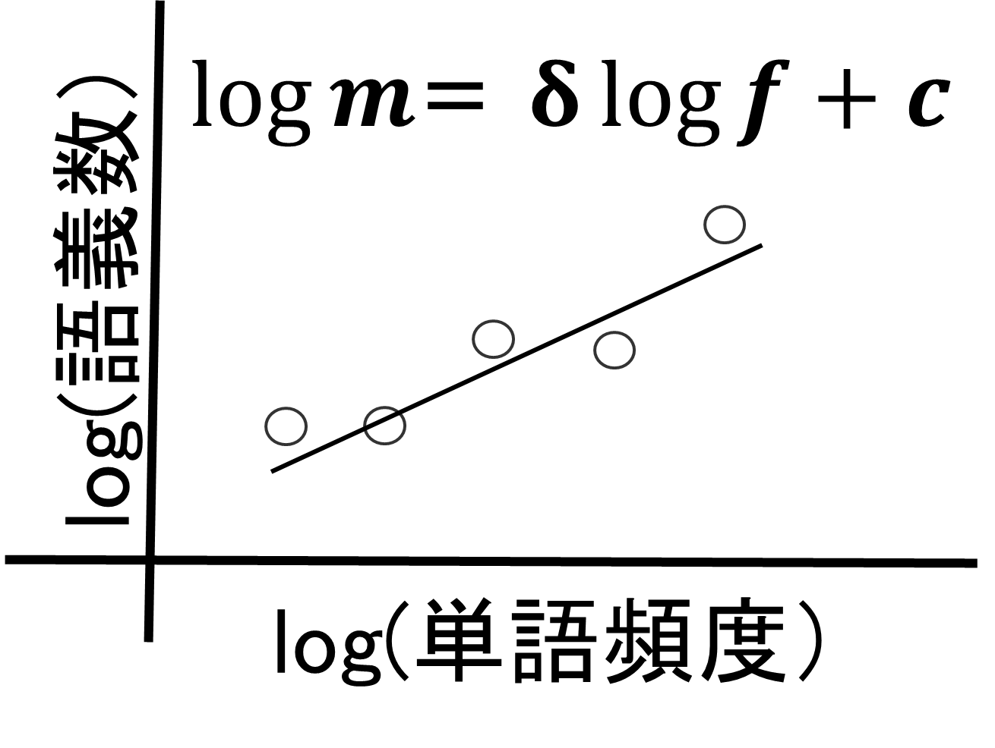

Zipfのmeaning frequency law
takeの語義数
辞書A 6
辞書B 30 …?!
辞書
辞書なしでできない？
語義数の代わりに先程のばらつきを使用！

Slide 32

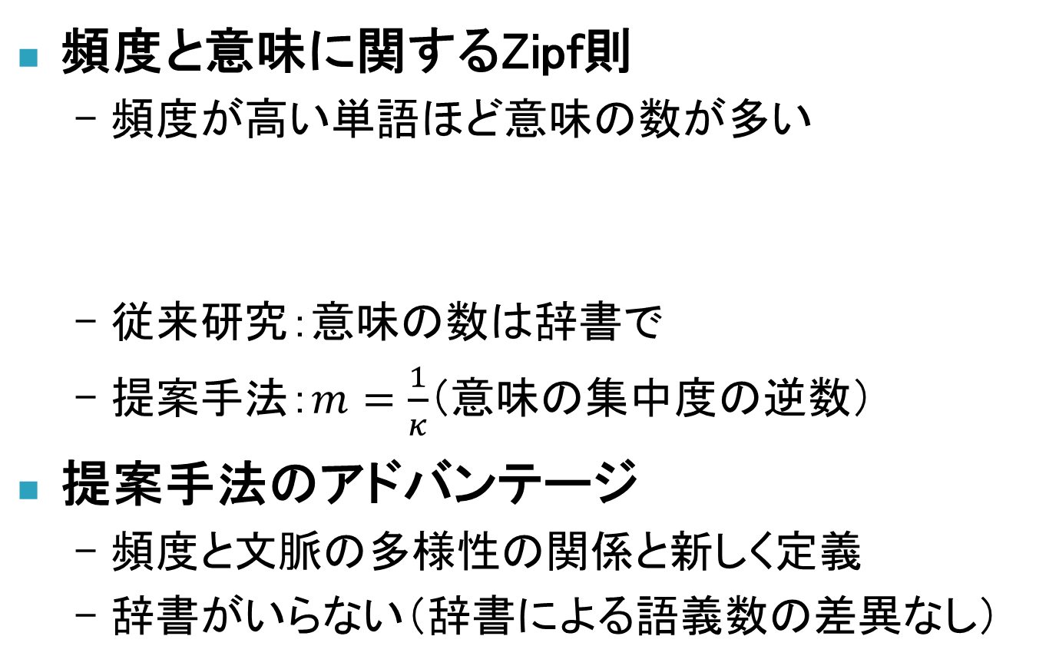
Zipfのmeaning-frequency lawとは？
頻度と意味に関するZipf則
頻度が高い単語ほど意味の数が多い
従来研究：意味の数は辞書で
提案手法：$m=\frac{1}{κ}$（意味の集中度の逆数）
提案手法のアドバンテージ
頻度と文脈の多様性の関係と新しく定義
辞書がいらない（辞書による語義数の差異なし）
$$m:意味の数，f:単語の頻度，α, c:定数$$

Slide 33
実装と実測
想像してみてください
プログラム作成（ほぼ1日）
単語ベクトルの計算（十数時間）
結果のプロット

Slide 34
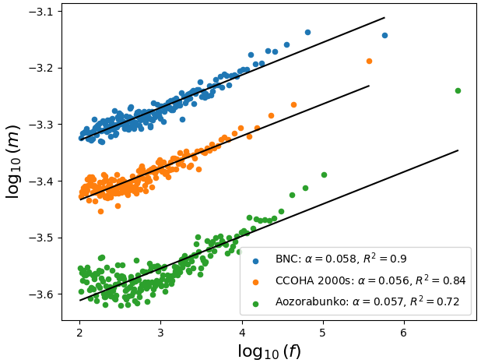
はたして．．．
英語
英語
日本語
画面にこのプロットが表示されたときの感動
研究者として最大の喜びを享受

Slide 35
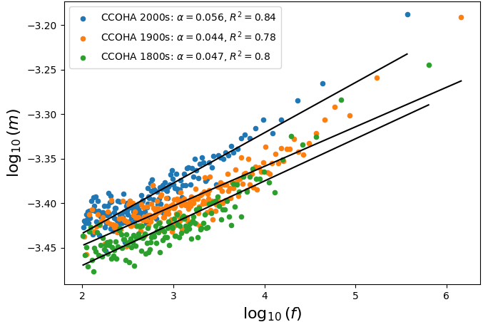
古い文章でも成り立ちそう？
英語2000年代
英語1900年代
英語1800年代

Slide 36
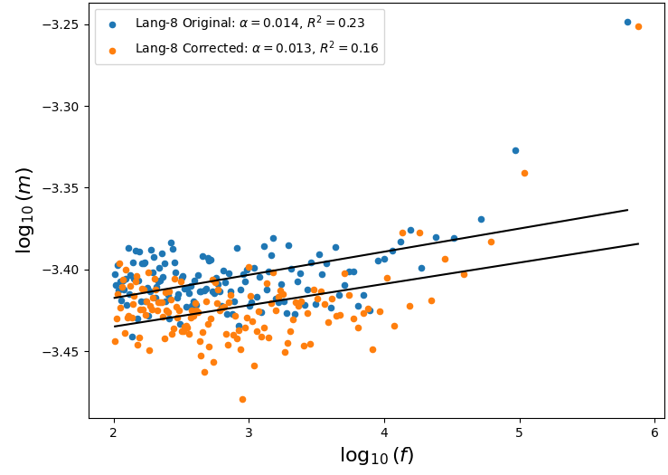
非母語話者は解離が大きい．．．
原文
訂正文

Slide 37
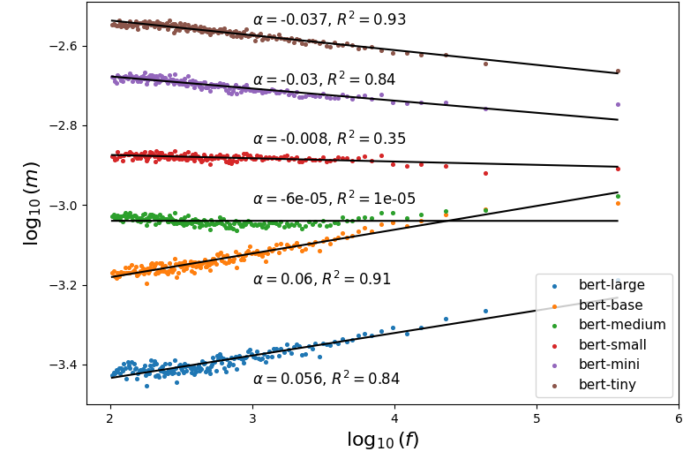
モデルサイズが小さいと成り立たない
原文
訂正文

Slide 38
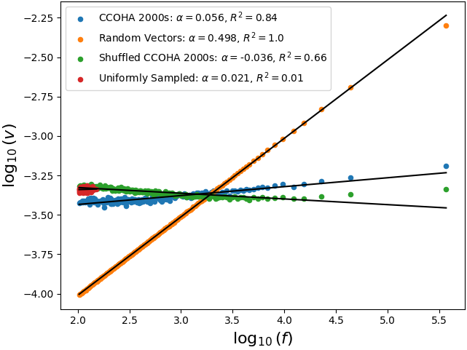
ランダム列との比較

Slide 39
いざ投稿へ

Slide 40
当初の見積もり
著者二人とも
ACLはむずかしい？
複雑系のジャーナル？
経験があまりない．．．
投稿料 激高（払える予算費目なし）
とりあえずARRへ

Slide 41
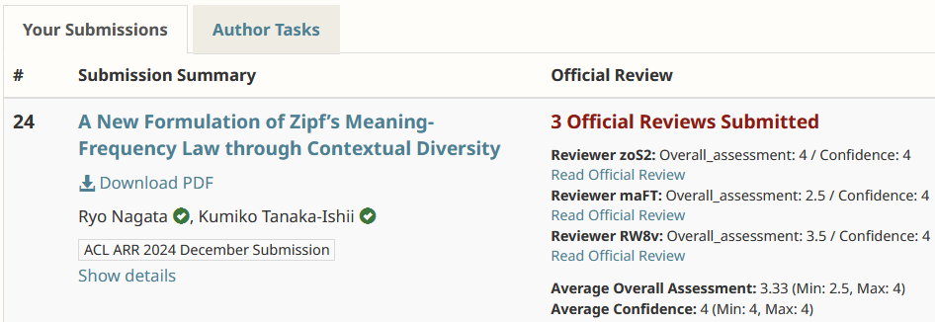
ARR Dec. 2024
当初は3

Slide 42
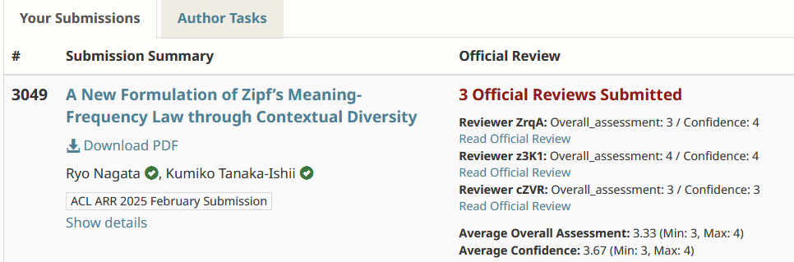
ARR Feb 2025
当初は2.5
査読者が二人もかわったの厳しい
ぎりぎりfindingsにひっかかる？

Slide 43
Decision
（驚いたことに）mainに採択
何とかfindingsに採択されたらと思っていた
main採択は純粋にうれしい
が，既に述べたように
結果のプロットを見た瞬間が最大の喜び

Slide 44
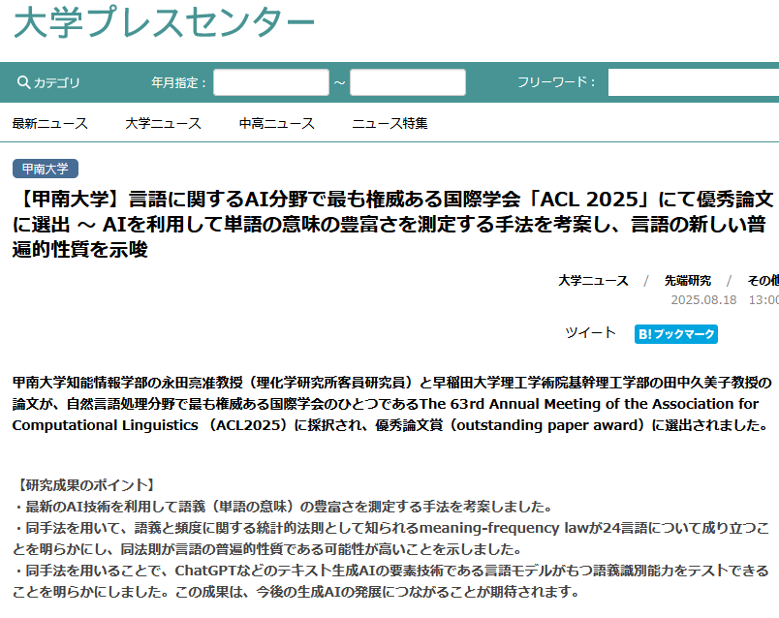
後日談
山崎篤氏（甲南大学物理学科教授）
我々（物理学分野）は，ちゃんとした論文に
掲載されたら必ずプレスリリースする
永田さんもすべきだよ
生まれて初めてプレスリリース

Slide 45
まとめ
技術的なはなし
平均単語ベクトルのノルム→語義の多様性
言語学的なはなし
Meaning frequency law（Zipf 1945）
分布意味論（Harris 1954）
Context frequency law（Nagata+ 2025）
お伝えしたかったこと
突撃とパーティの重要性
研究のよろこび

